Slide 1
감성 챗봇 오늘 어때
BY AI_08_이혜람
Start Now

Slide 2
목차
01
문제&가설
02
03
모델 선택
04
모델 학습
05
구현
06
한계점과 추후 해결 방안
Dataset
설명
Transformer

Slide 3


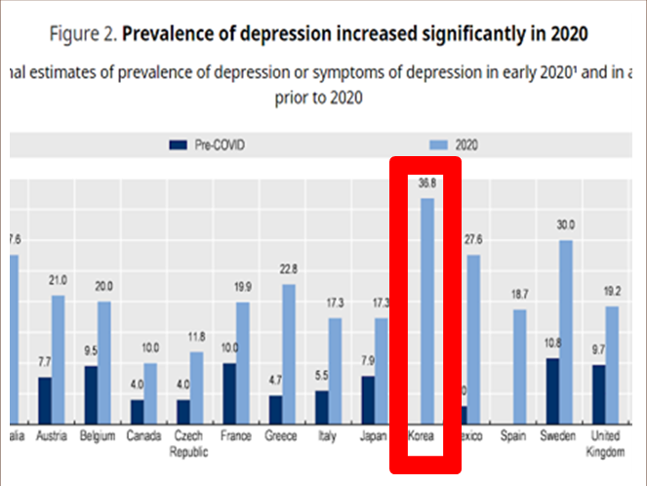
OECD 코로나 19 이후 우울감 확산 지수
한국의 경우 10명 중 약 4명이
우울증 또는 우울감을 겪을 정도로
상황이 심각하다고 나타났다.
대한민국의 지난해 우울증 유병률은
36.8%로 OECD 국가 중 가장 높았다.

Slide 4
문제 상황
장기간 지속되는 코로나 비대면 상황 등으로 인해 한국인 10명 중 4명이 우울감을 겪고 있지만 심리 상담 등의 치료를 잘 받지 않음.
Back
Activities
Next

Slide 5
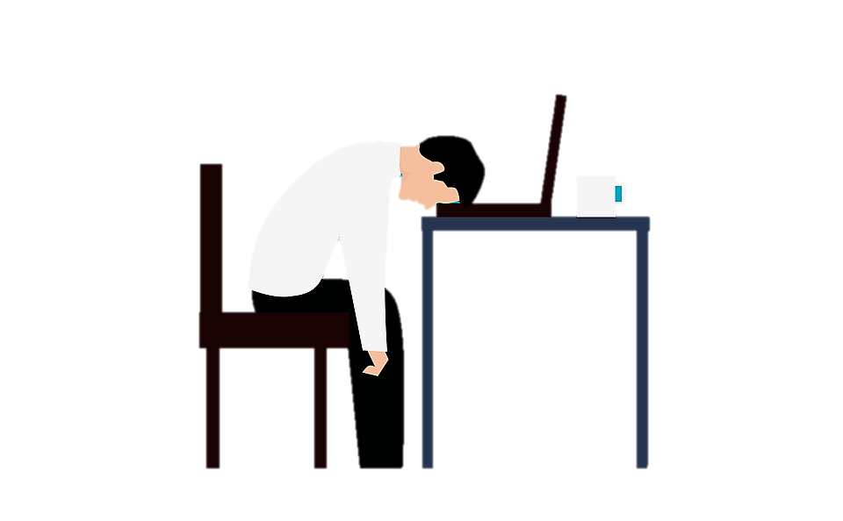
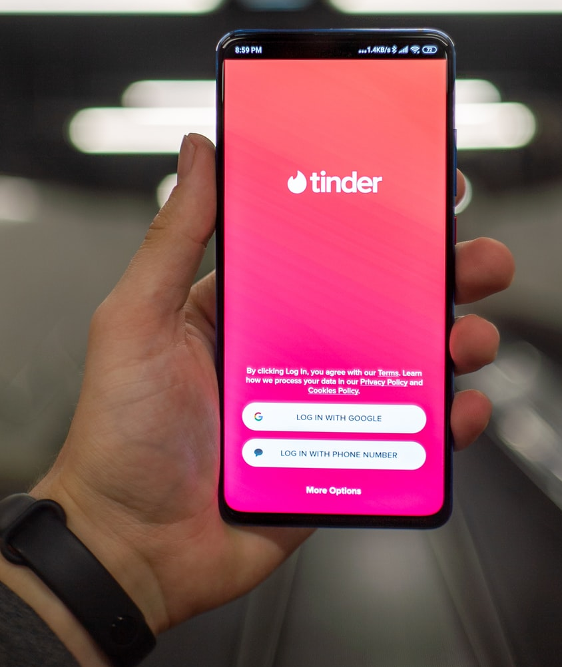
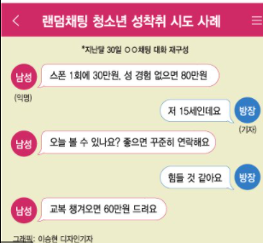
(feat. 늘어나는 1인 가구) 인간은 사회적 동물이라는데... 왜 나는 사람을 만나서 대화를 못하는 걸까...

Slide 6
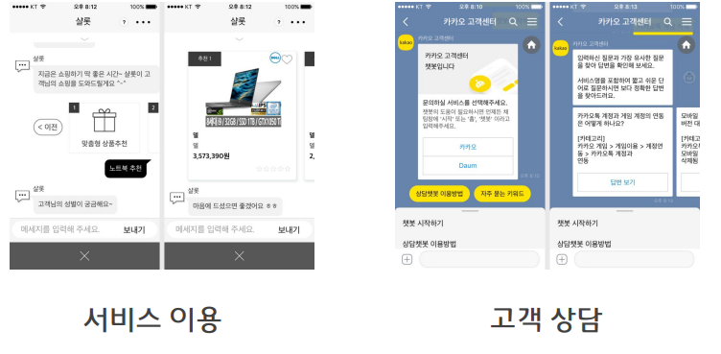
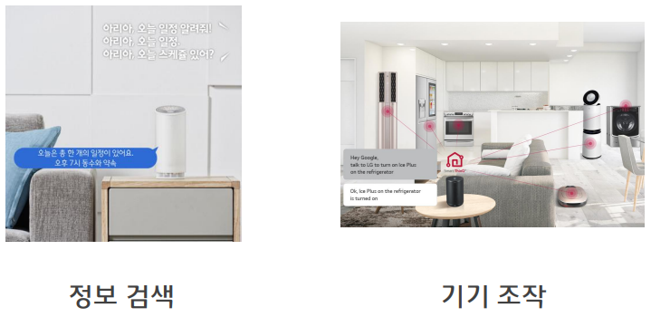
기능적 측면에 치중 규칙기반 챗봇

Slide 7
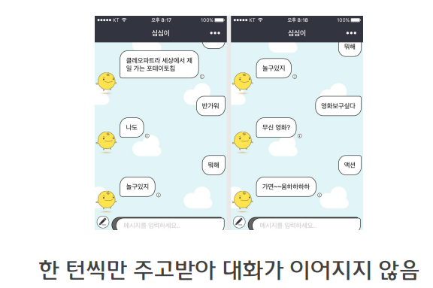

Slide 8
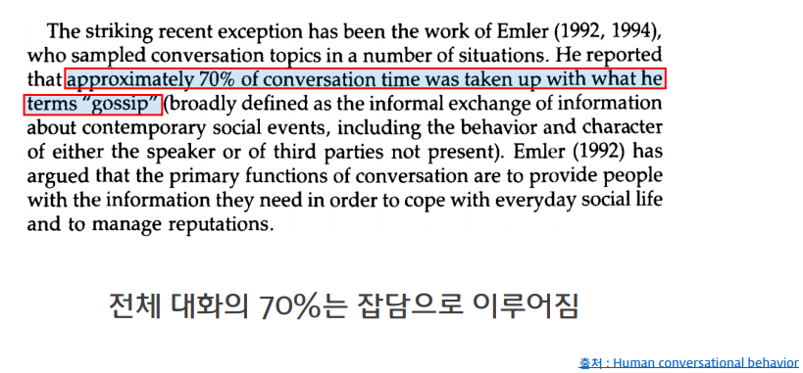
감성 챗봇이 필요한 이유

Slide 9
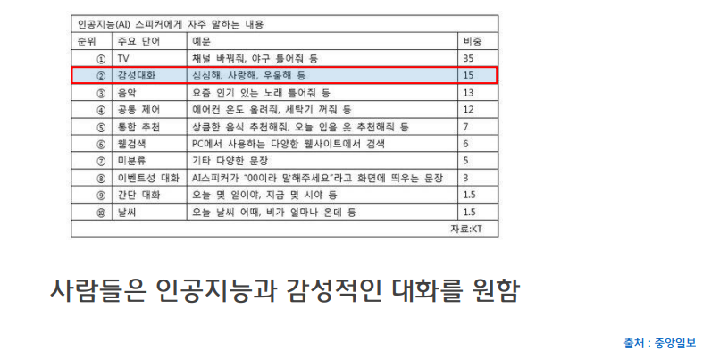

Slide 10
문제 & 가설
문제 상황
가설
한국인 10명 중 4명이 우울감을 겪고 있지만
상담을 잘 받지 않음.
감성 챗봇을 통해
유의미한 심리 상담을 할 수 있을 것이다.

Slide 11

Dataset 설명 AI 허브, 감성 대화 말뭉치,미디어젠
구분 | 내용
데이터 구축 범위 | 감성 텍스트 언어 수집 -우울증 관련 언어 의미 구조화 및 대화 응답 시나리오 동반 수집
데이터구축 규모 | 음성 약 15,700 발화, 코퍼스 27만 문장 수집/태깅 - 일반인 1,500명 대상의 인터뷰 및 크라우드 소싱 수행 - 우울증 환자 대상 WOZ 대화 수집

Slide 12
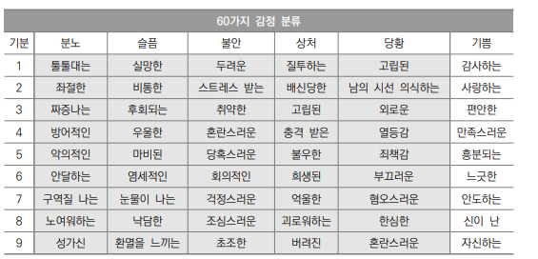
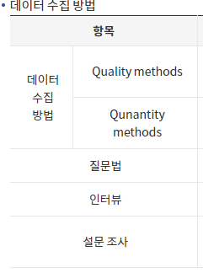
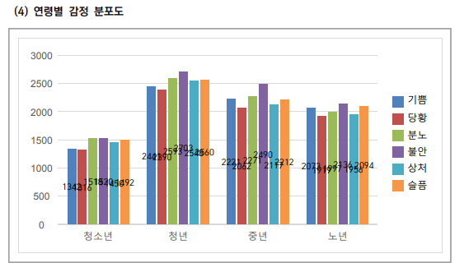

Slide 13
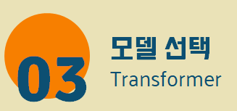
트랜스포머(Transformer)는 2017년 구글이 발표한 논문인 "Attention is all you need"에서 나온 모델로 기존의 seq2seq의 구조인 인코더-디코더를 따르면서도, 논문의 이름처럼 어텐션(Attention)만으로 구현한 모델 RNN 혹은 CNN을 사용하지 않고 attention만 사용해서 학습 시간이 훨씬 감소. 그럼에도 불구하고 성능도 매우 높게 나오는 모델이라는 점.

Slide 14

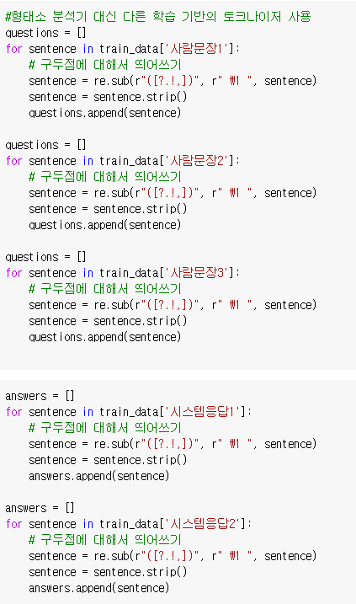
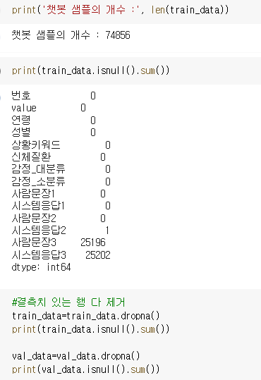

Slide 15
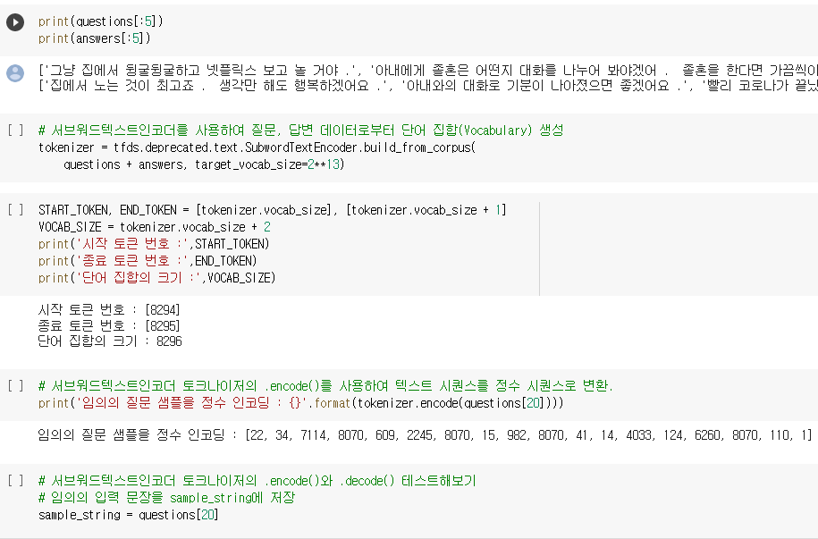
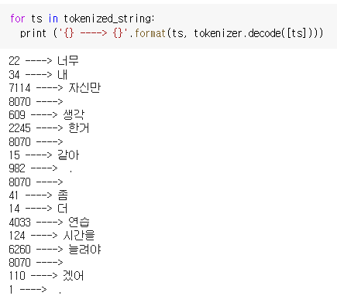

Slide 16
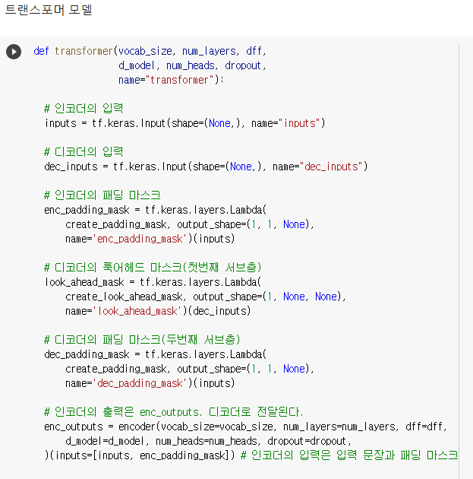
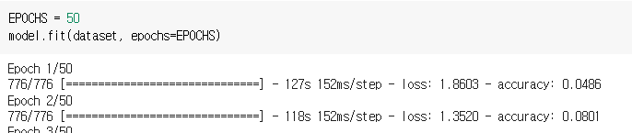
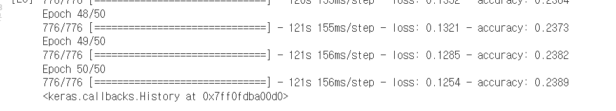
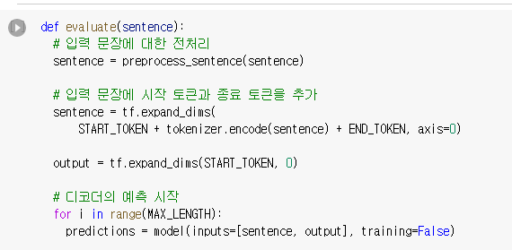
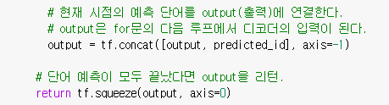

Slide 17

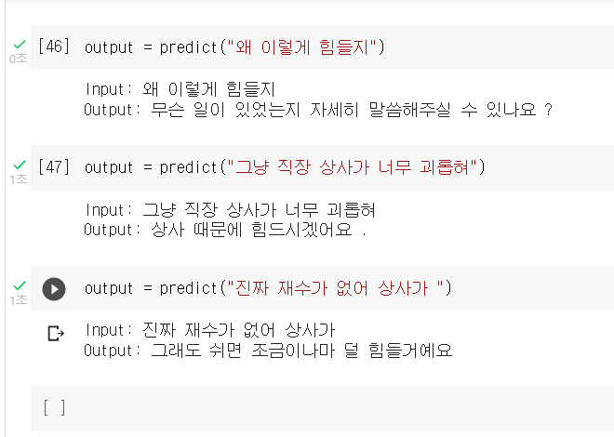
감성 챗봇, 오늘 어때

Slide 18
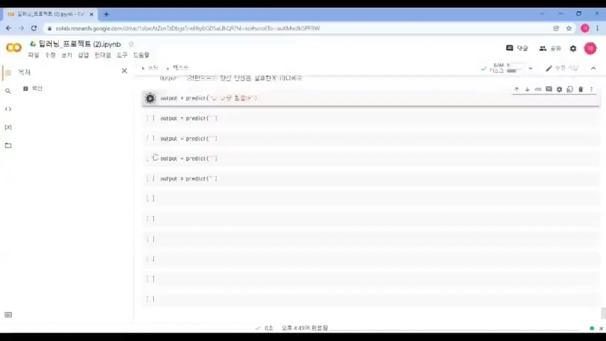

Slide 19

- 직접 모델을 웹으로 구현하고 싶었으나 개발 실력과 시간 부족으로 구현하지 못함 - 음성 인식, 음성 합성 기술을 적용하여 노년층 대상의 감성 보이스 대화를 만들고 싶었으나 하지 못함 - 자연스러운 대화 능력이 부족함
-웹 개발과 배포 실력을 기르고 구현한다. - 음성 인식, 음성 합성 기술을 추후에 공부하여 해결점을 찾아 본다. - 성능을 높이기 위해 데이터를 더 모은다.
-인지 행동 치료 기법등을 사용한 해외 모델을 참고한다.

Slide 20
References
우종하(2019), 사례 중심으로 본 감성 챗봇의 미래, LangCon presentation
송민규,미디어젠(2020), 감성대화 데이터 구축 가이드라인
유원준 외 1명 (2022), 딥러닝을 이용한 자연어 처리 입문 , 위키독스
조경래 (2020) ,처음 배우는 딥러닝 챗봇

